Slide 1
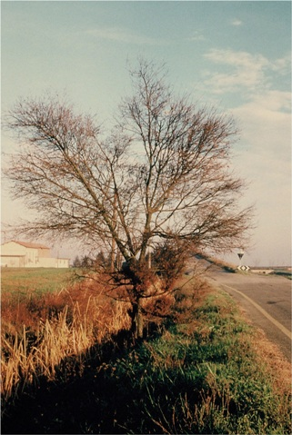
LE FORME CONDIVISE
NELLA SCUOLA DELL’INCONTRO
L’ALBERO COME SIMBOLO DI CRESCITA,
FRA EDUCA ZIONE E ARTE
Gli alberi sono lo sforzo infinito
della terra per parlare al cielo in ascolto.
R. Tagore

Slide 2
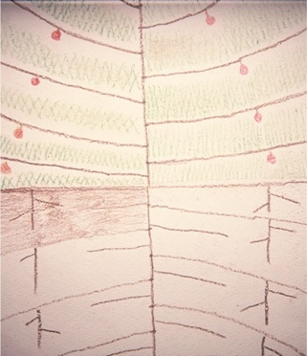
Analogamente alla ricerca degli artisti si possono riscontrare elementi di forte equilibrio formale e sintesi espressiva nel pastello di un anonimo paziente schizofrenico: in questa composizione la simmetria fra sopra e sotto può acquistare un’evidente connotazione metaforica di conscio-inconscio, equamente distribuiti nello spazio. Nel contempo ricordare quanto accennato sul mito dell'albero rovesciato.

Slide 3
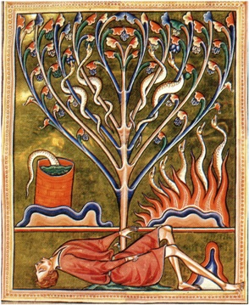
Molti nomi propri di persona derivano direttamente da alberi, come, ad esempio, Pino, Palma, Gemma, Gelso, Fruttuoso, Laura o Lauro e Olmo. Nelle famiglie nobiliari la rappresentazione dell’albero genealogico serviva ad indicare le diverse ramificazioni e discendenze nate e sviluppate dal medesimo ceppo.

Slide 4
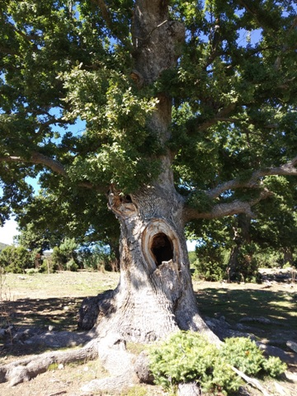
L’albero è una figura antropomorfa. Nella cultura occidentale si tende a far coincidere la chioma dei capelli con quella delle foglie, i rami più consistenti con le braccia e quelli più sottili con le dita.
La presenza di cavità all’interno del tronco, di rami spezzati e di particolari textures nelle nervature della corteccia, suggeriscono allusioni ad occhi, bocca, naso, mento ecc.

Slide 5
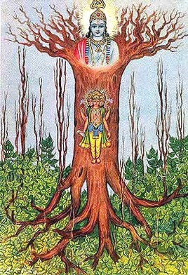
Viceversa nel mondo orientale è più diffusa una visione del tutto rovesciata della figura, dove le radici sono la testa, i rami gambe e piedi.
La forma dell'albero rovesciato consente di alludere alla complessità della natura umana, tesa alla ricerca non solo del sostentamento terreno, ma pure di un orizzonte di senso teso verso l'alto.

Slide 6
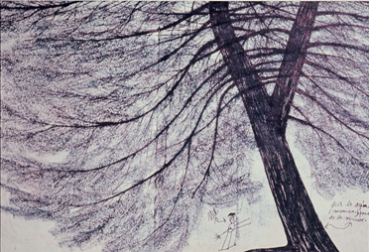
Il simbolo dell’albero è stato da sempre utilizzato nelle tradizioni di diversi popoli Eliade lo definisce emblema dell’axis mundi: il viaggio iniziatico si svolge in una realtà parallela: in un Mondo di Sotto, un Mondo di Sopra e in parti del Mondo di Mezzo. Quello di sopra è il mondo etereo oltre il cielo; quello di sotto è una dimensione immateriale esistente sotto la superficie della terra; mentre il mondo di mezzo è quello dell’esistenza umana in grado di possedere una sua dimensione spirituale. Questi tre piani della realtà sono collegati da un asse centrale, "axis mundi", rappresentato dall’albero. L’uomo, perciò diviene albero durante il suo percorso di vita, contenendo pure, nelle sue diverse ramificazioni, la ricchezza e diversità delle sue esperienze ed elevandosi con esse.

Slide 7
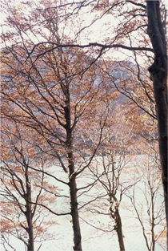
Altra similitudine che dà il senso alla lettura antropomorfa dell’albero sta nella sua “natura” essenzialmente sociale. Come diceva H. Bordeaux: “l’albero è come l’uomo. Si affina in società”.
Si tratta perciò di una immagine archetipica, nell’accezione junghiana di forma o segno primordiale condiviso, a prescindere da differenti connotazioni culturali, sociali, etniche.

Slide 8
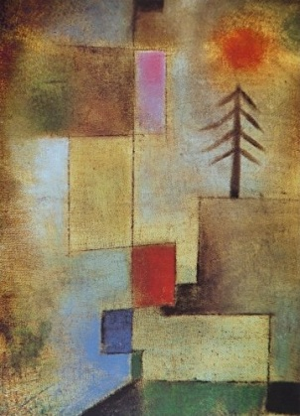
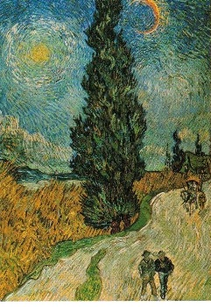

Slide 9
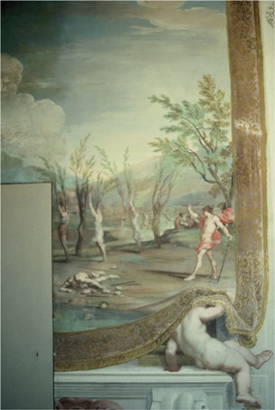
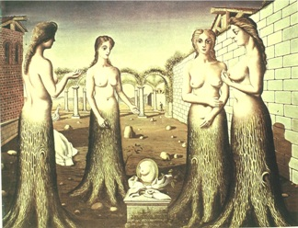
La pittura barocca ha spesso utilizzato la mitologia classica adattandola al senso di stupore e rievocazione che doveva suscitare. In questo affresco raffigurante le Metamorfosi di Ovidio è possibile riscontrare un'altra parentela fra figura umana e albero che trova forma attraverso un ibrido e la creazione di un nuovo essere per metà umano e per metà vegetale. Curiosamente tema ripreso dal surrealismo.

Slide 10
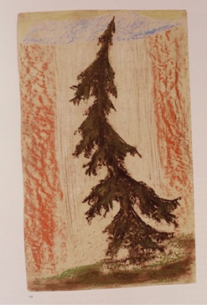
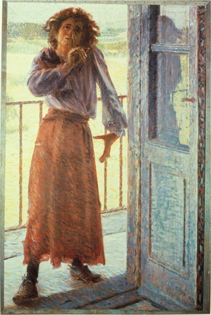
Spesso capitata di dover pensare agli studenti come a piante da far crescere, germogli da far sbocciare con cura, annaffiati dall’educazione. Quanta identificazione con il giardiniere, con l'agronomo, con il contadino. Ma non sempre la simmetria è sinonimo di ordine, la natura stessa ci suggerisce di non cercare modelli e prassi troppo rigide, attraverso la propria opera, a volte apparentemente così caotica.
L'adesione acritica attraverso comportamenti di eccessivo autocontrollo, la rigida riproduzione delle aspettative dei genitori, dell'insegnante o, viceversa, la trasgressione fine a se stessa o l’agito in comportamenti incontrollati, (auto)distruttivi e provocatori, così frequenti a partire dai preadolescenti; o l'impermeabilizzazione dal mondo adulto attraverso l'isolamento o l' adesione al gruppo dei pari, sono i frutti immangiabili derivati da una crescita disarmonica.

Slide 11
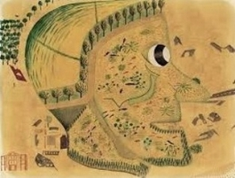
L’arte è piena di ambiguità visive. Questo dipinto di A. Natterer, degente di manicomio, è significativo dell'analogia a lungo studiata fra genio e follia, che trova la propria definizione teorica nella cosiddetta Art Brut. Si può vedere come il profilo umano sia un vero e proprio paesaggio. Questo ci rimanda alla lucida affermazione di Karl Marx quando affermava: “Gli uomini non possono vedere nulla intorno a sé che non sia il proprio viso: tutto parla loro di loro stessi. Anche il paesaggio ha un'anima”.

Slide 12
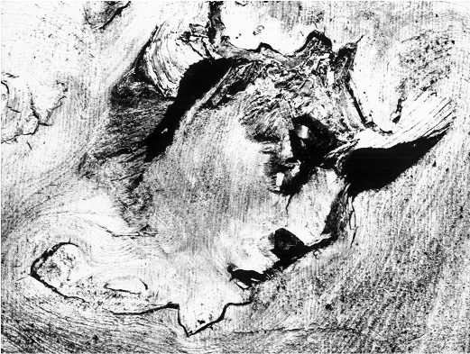
Nel 1967 il fotografo Mario Giacomelli fece una lunga, infruttuosa ricerca fra i contadini sull’espressione dei volti “terrigni”. Nessuno dei soggetti trovati sembrava soddisfarlo. Casualmente, nei tagli degli alberi, nelle loro sezioni, nei nodi, negli spacchi trovò finalmente ciò che cercava.

